Slide 1
大阪港湾局の共同設置について
資料１
大阪市港湾局
大阪府港湾局

Slide 2
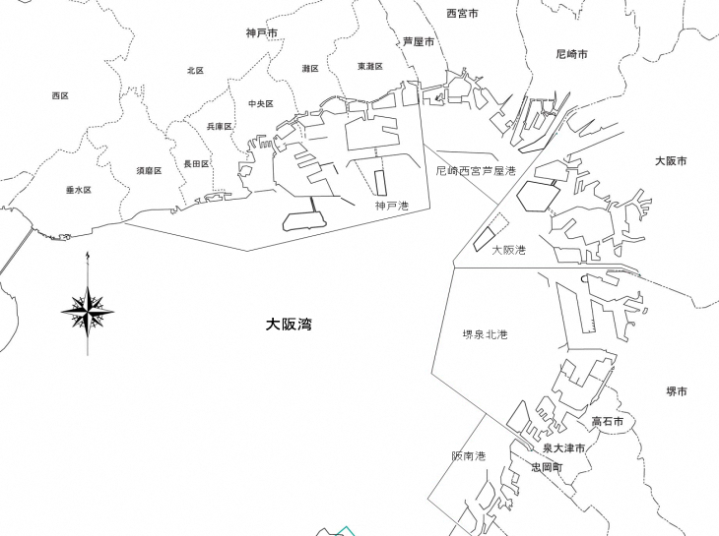
１ 港湾管理一元化について
① 港湾管理のめざすべき姿
○大阪湾諸港の現状
近年、日本の港湾は、東アジア諸港の台頭により大きくその地位がゆらぎ、国際競争力が低下している。
とりわけ阪神港をはじめとする大阪湾諸港の地位の低下は、関西の経済・産業の成長に影響を及ぼすことが危惧されている。
○大阪湾諸港が抱える課題
港湾の国際競争力強化、利用者ニーズに合ったより使いやすい港への改革
課題に適切に対応するには
○大阪湾諸港の港湾管理の一元化
広域的な視点から港湾管理の一元化を行うこととし、それに向けた第一ステップとして、府市の港湾管理の一元化（大阪港・堺泉北港・阪南港）をめざす。
【現 在】
【STEP１】
【STEP２】
尼崎西宮芦屋港
尼崎西宮芦屋港
神戸港
神戸港
尼崎西宮芦屋港
大阪港
堺泉北港
阪南港
（港湾管理の一元化）
大阪港
神戸港
大阪港
堺泉北港
阪南港
（港湾管理の一元化）
堺泉北港
阪南港

Slide 3
１ 港湾管理一元化について
② 主な経過一覧
時期 | 事項 | 内容
平成24年6月19日 | 府市統合本部会議 | 【今後の方向性の確認】 新港務局による４港湾管理者の一元化 第一ステップとしての府市港湾管理の一元化
～ 平成25年8月 | 国土交通省との協議 | 【法制度改正に向けた協議】 新港務局設立に必要な法制度改正は困難
平成26年8月 平成26年9月 | 大阪市戦略会議 大阪府戦略本部会議 | 現行法制度で意思決定の一元化が可能な行政委員会の共同設置をめざすことを決定
平成26年9月 | 大阪府議会・大阪市会 | 【行政委員会の共同設置議案を提案】 ⇒ 否決
平成27年9月 | 大阪府議会・大阪市会 | 【行政委員会の共同設置議案を再提案】 ⇒ 否決
平成28年9月 | 大阪府議会・大阪市会 | 【行政委員会の共同設置を軸とした議案^{※1}を再々提案】 連携協約のみ10月可決（12月締結）。その他は2月議会へ継続審議、3月に関連議案を撤回 府市の連携協約に基づき、大阪府と大阪市で協議を行う場を設け、広域での 港湾管理のあり方について、さらに検討を深めることとしたため、議案を撤回
平成29年8月 |  | 大阪港湾連携会議^{※2}の設置
令和元年8月 | 副首都推進本部会議 | 府市の内部組織を統合する「(仮称)大阪府市港湾局」の令和2年10月業務開始をめざす
令和元年10月 | 戦略会議 | 「(仮称)大阪府市港湾局」の令和2年10月業務開始をめざすことを決定
令和元年12月 | 大阪府議会・大阪市会 | 【大阪港湾局の共同設置議案を提案】 ⇒ 可決
※1 連携協約、府市港湾委員会（行政委員会）の共同設置、府市港湾局の共同設置、府市港湾審議会の共同設置に関する議案
※2 府市両港湾局長をトップとし、計画、振興、企業誘致、防災、運営に関する５つの分野の連携に関することのほか、府市港湾管理のあり方について協議
（これまでに平成29年8月、11月、平成30年1月、6月、平成31年1月、令和元年6月の計6回開催）

Slide 4
１ 港湾管理一元化について
➂ 大阪港湾局の検討経過
○港湾管理の一元化に向けて、府市で「連携協約」を締結し、取組を進めてきたが、さらに
一歩踏み出す。
○港湾管理の一元化にあたっては、「事務の一体化」、「意思決定の一元化」、「民の視点の
導入」が可能な手法をめざす。
○「港湾管理一元化による効果」の一部を早期に発現させる。
○大都市制度実現の場合にも、手戻りなく、スムーズに移行可能な中間型として最適な手法
とする。
○大阪市を幹事団体とし、府市の内部組織を統合する
「大阪港湾局」の令和２年(2020年)10月頃業務開始をめざす。
これにより、 「事務の一体化」を実現し、府市のすべての港湾・海岸業務を担うことや、幅広い民の視点の導入や利用者ニーズ等に対応することが可能となる。
※「意思決定の一元化」については大都市制度の進捗を見据えつつ引き続き検討する

Slide 5
１ 港湾管理一元化について
④ 共同設置スケジュール
令和元年度 （2019年） |  | 令和２年度 （2020年）
10月～12月 | 1月～3月 | 4月～6月 | 7月～9月 | 10月～
予算・関連条例改正
手続き
大阪港湾局業務開始
関係省庁等への
説明・調整
利用者等への周知
（府）防災無線設備の整備（ATCに設置）

Slide 6
２ 大阪港湾局の概要
① 基本事項
名 称 | 大阪港湾局
設置場所 （主たる事務所の位置） | 大阪市住之江区南港北2丁目1番10号
幹事団体 | 大阪市
位 置 付 | 市長・知事の補助機関の共同設置 根拠法令 内部組織 地方自治法第158条、 内部組織の共同設置 地方自治法第252条の７（機関等の共同設置） 職員の身分取扱いは市職員とみなされる（市条例の適用） 府職員給与の取扱いは、府給与条例を適用（給与の取扱いに関する条例新設）
所掌事務 | 府市港湾に関するすべての事務 （府市の港湾局が行っている全ての業務を大阪港湾局で事務執行する）
職員数 | 大阪市 494名、大阪府 152名 計 646名 ※令和元年8月1日現在
業務開始 | 令和２年10月頃
（メモ）職員数について
・再任用は含む
・府→市への派遣者は市でカウント
・市→府への派遣者は府でカウント
・その他の市町村、団体等への派遣は含まない
・非常勤職員・臨時任用職員は含まない

Slide 7
２ 大阪港湾局の概要
② 共同設置イメージ
現 状
大阪港湾局設置時
★市長（執行機関）
☆大阪市港湾局（補助機関）
執行機関（権限）
補助機関（組織）
★市長（執行機関）
☆大阪港湾局（共同設置）
○港湾管理（大阪港）
・法12条の業務
・規制等の業務
○海岸管理（港湾）
○集客・都市魅力等
○港湾管理（大阪港）
・法12条の業務
・規制等の業務
○海岸管理（港湾）
○集客・都市魅力等
○港湾管理
(大阪港・堺泉北港・
阪南港・地方港湾)
・法12条の業務
・規制等の業務
○海岸管理
(一般、港湾）
○集客・都市魅力等
（大阪港）
★知事（執行機関）
☆大阪府港湾局（補助機関）
★知事（執行機関）
○港湾管理
（堺泉北港・阪南港・
地方港湾）
・法12条の業務
・規制等の業務
○海岸管理(一般、港湾)
○港湾管理
（堺泉北港・阪南港・
地方港湾）
・法12条の業務
・規制等の業務
○海岸管理(一般、港湾)
注）・法12条の業務：港湾法第12条の業務で、港湾計画作成、港湾施設の整備・維持管理、ポートセールス等
・規制等の業務：港湾区域・港湾隣接地域・臨港地区の許認可、埋立免許等

Slide 8
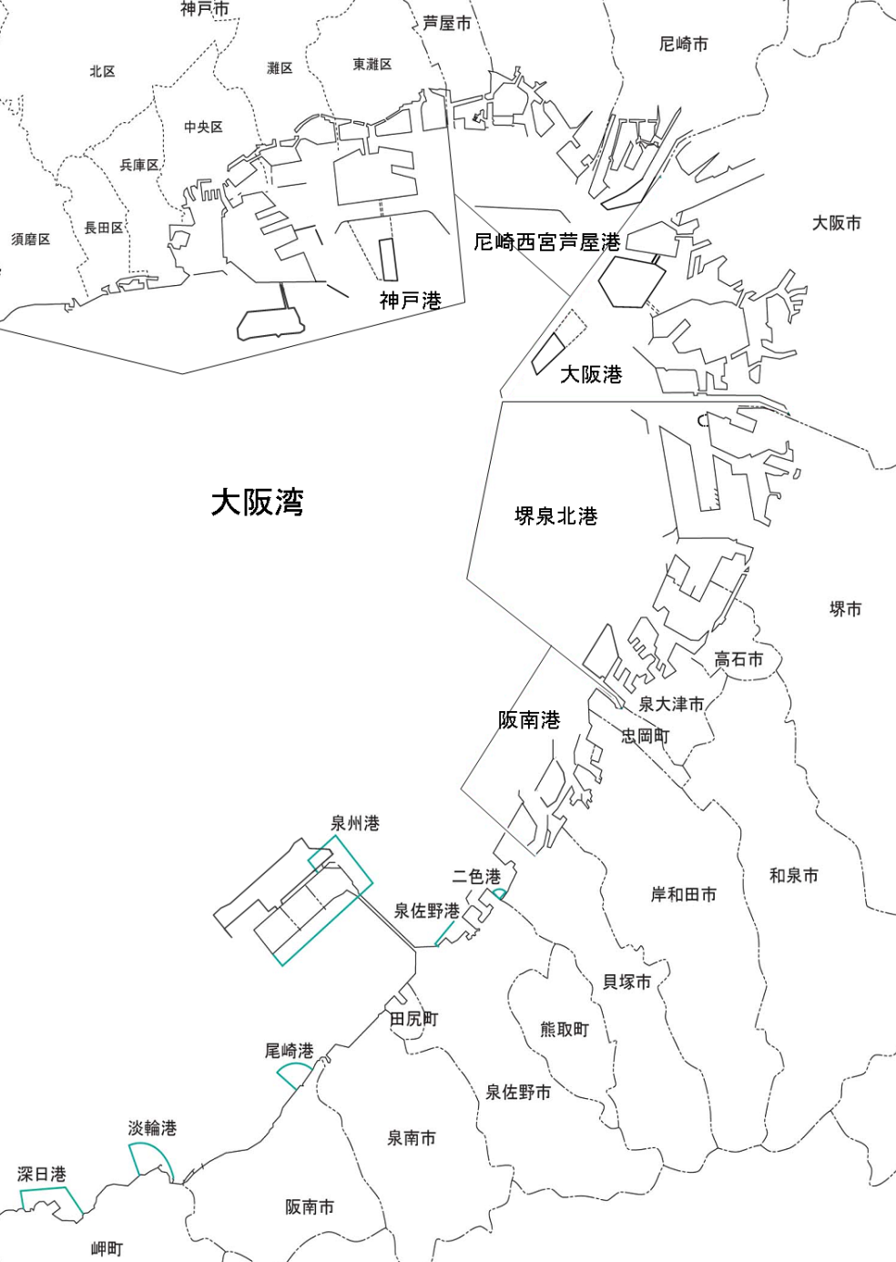
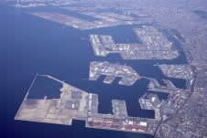
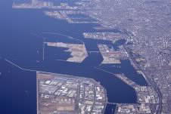
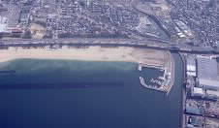
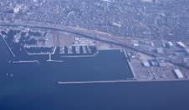
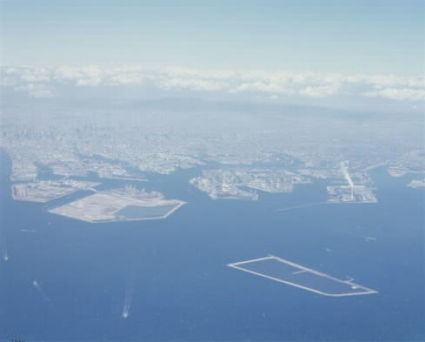
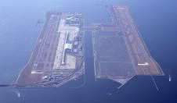
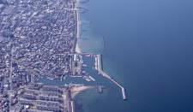
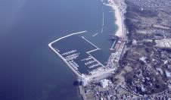
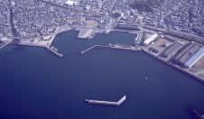
２ 大阪港湾局の概要
③ 府市港湾の位置
国際拠点港湾 堺泉北港
重要港湾 阪南港
大阪港
地方港湾 二色港
地方港湾 泉佐野港
国際戦略港湾 大阪港
堺泉北港
堺泉北港湾
事務所
泉大津
地方港湾 泉州港
地方港湾 尾崎港
二色港
阪南港
泉州港
阪南港湾事務所
泉佐野港
深日港
地方港湾 淡輪港
地方港湾 深日港
尾崎港
淡輪港
深日出張所

Slide 9
３ 設置効果の発現に向けた取組
① 大阪港湾局の設置効果
事務の一体化により、人や情報を共有し、広域的な視点で連携した取組が実現。
●府市の港湾局のトップが一元化し、大阪港湾局長のマネージメントのもと、府市連携した
取組みがスムーズに実施可能
●リアルタイムな情報の共有、分析・活用により、効果的な取組みが可能
●事務の効率化で生み出された人材を、一層の港の利用促進、利便性の向上、更なる防災
機能の強化に重点投資
防災機能の強化 | 府市一体となったスケールメリットを活かし、休日・夜間発災時の水防体制の構築や、広域的に状況を把握した、より的確な対応が可能
一体のポートセールス | 情報と人材の共有により、利用者の多様なニーズに対応できるサービスの提供（新たな荷主の掘り起こし、訪問回数の強化等）
利用者サービスの向上 | 港湾利用者の許認可申請窓口の共通化や、利用者ニーズ・施設状況の情報共有により、府市港湾全体の情報提供が可能

Slide 10
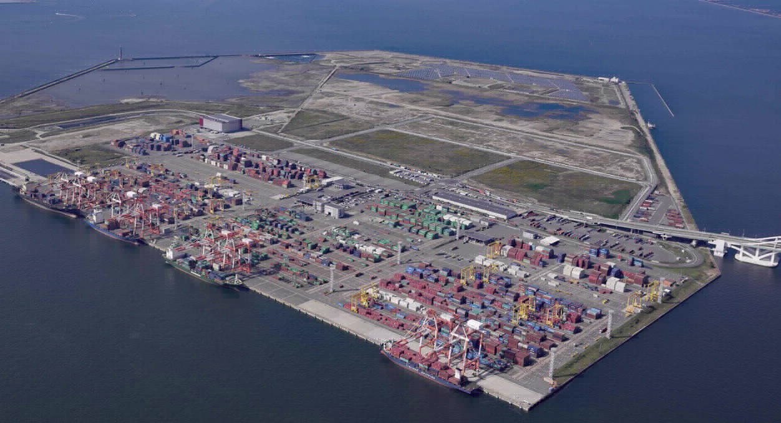
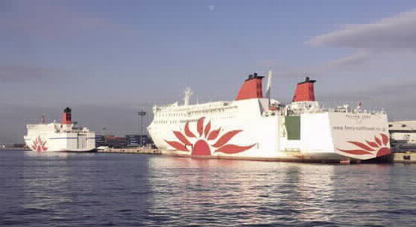
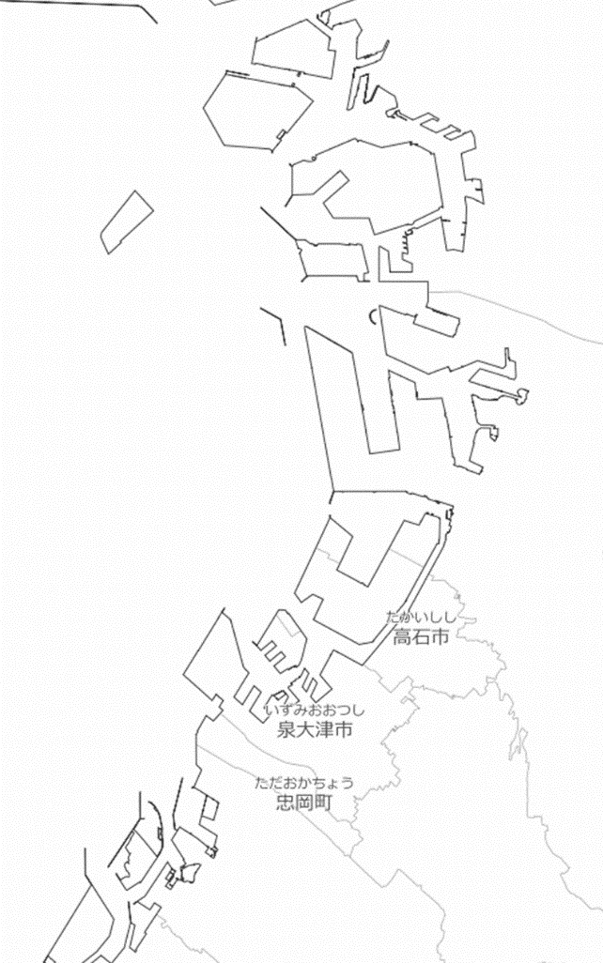
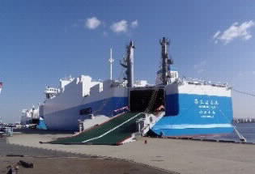
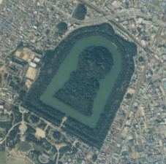
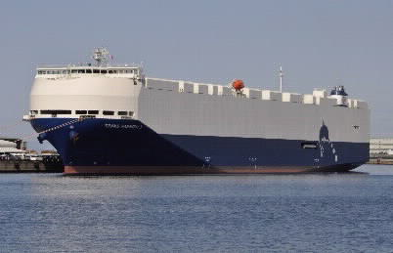
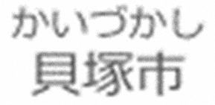
４ 今後の方向性
① 大阪港、堺泉北港、阪南港のゾーニング
阪神高速淀川左岸線
【集貨機能強化（大阪府＋大阪市）】
阪神高速湾岸線
■大阪港
国際コンテナ戦略港湾として、
さらなる国際競争力を高める
ヘリポート
クルーズ
外航フェリー
【集貨】
内航フェリー
【集貨】
万博・I R
企業立地促進
【創貨】
コンテナ
大阪港
【競争力強化】
RORO
【集貨】
阪神高速大和川線
【集貨機能強化（大阪府＋堺市）】
機能分担
・
効率化
防災拠点
クルーズ
企業立地促進
【創貨】
堺旧港
エネルギー
（LNG他）
RORO
【集貨】
■堺泉北港
エネルギー・防災拠点の機能維持、
中古車、バルク船の大型化に対応する
堺泉北港
百舌鳥・古市
古墳群
中古車・バルク
【競争力強化】
・相互補完
RORO
【集貨】
阪南港
内航フェリー
【集貨】
RORO：貨物を積んだトラックやシャーシ（荷台）
ごと輸送する船舶のこと

Slide 11
４ 今後の方向性
② 連携の考え方（イメージ）
■今後の連携策
【集貨】
【創貨 】
【競争力強化】
国際定期コンテナ航路と内航定期航路の連携
による集貨の促進
大阪港と堺泉北港・阪南港での物流機能の
相互補完
LNGバンカリングの促進
＋
機能分担・効率化
LNGﾊﾞﾝｶﾘﾝｸﾞ：船舶へのLNGの燃料供給のこと
■各港の強みを生かし、弱みを補完、全体で
機能分担・最適配置
■ﾘｱﾙﾀｲﾑに土地利用、需要の情報共有・提供
■物流戦略・賑わい創出を３者でコラボレーション
連携の強化
大 阪 港
堺泉北港・阪南港
国際コンテナ航路と内航航路を一貫した
システムとして事業者へ提案
国際コンテナ定期航路と内航定期航路の連携イメージ
大阪港
国際コンテナ航路
集貨した貨物を
大阪港から輸出
利用者ニーズに的確・迅速に対応
堺泉北港
集めた貨物を
大阪港へ
大阪の経済・産業活動の発展
■ベイエリアの活性化
■後背地の企業立地促進
内航定期航路
西日本・北関東方面からコンテナ貨物を集貨

